Slide 1


第 4 章 Activity 与 Intent
QQ群：489059718(Android编程-清华版)
287966120（公共版）
网络资源：http://www.xs360.cn/book

Slide 2
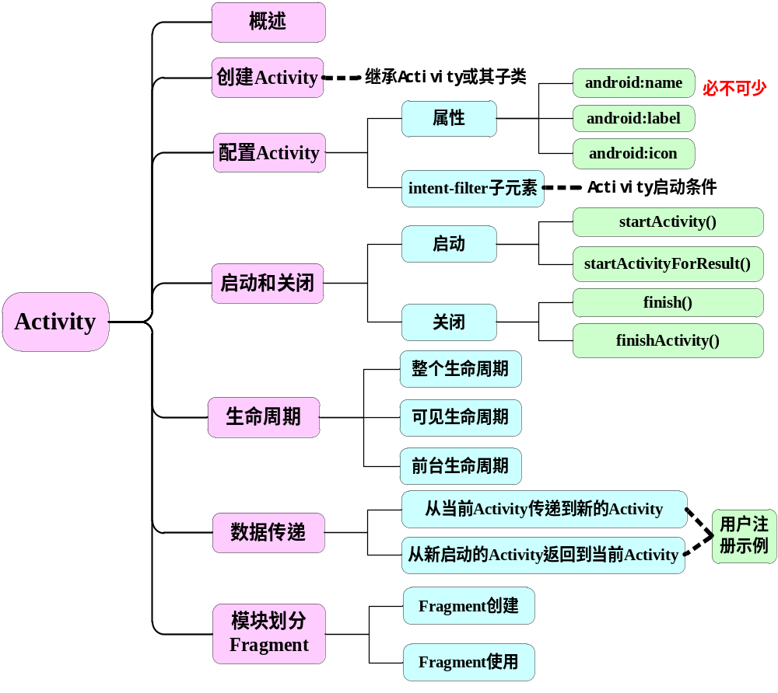
知识导图

Slide 3
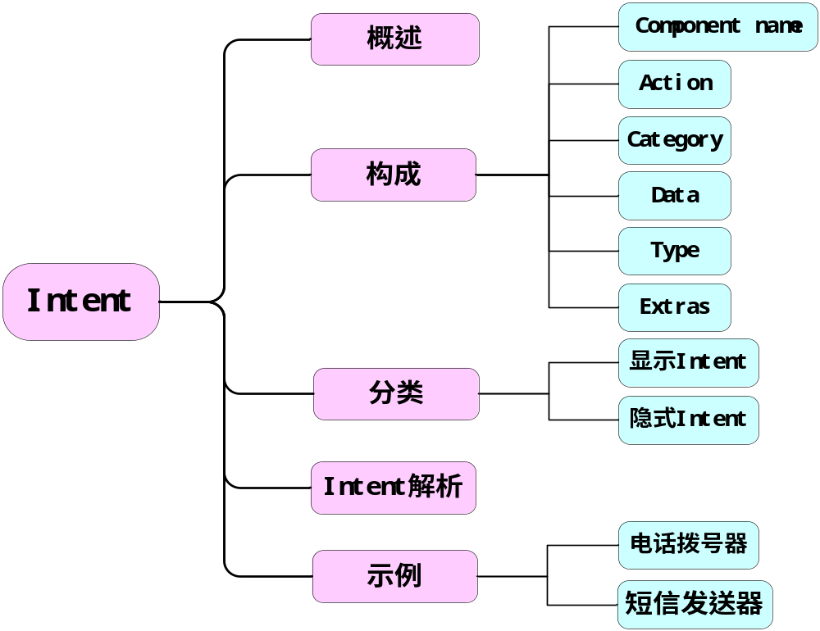

知识导图

Slide 4
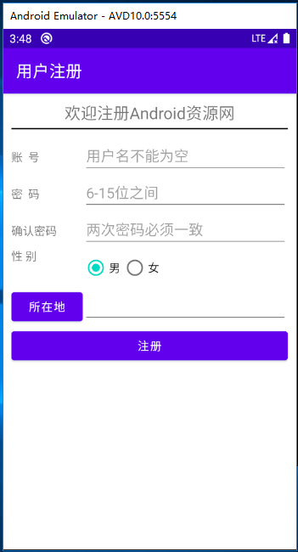
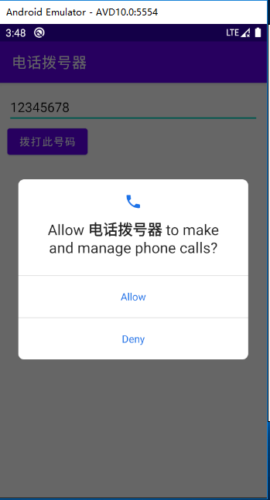
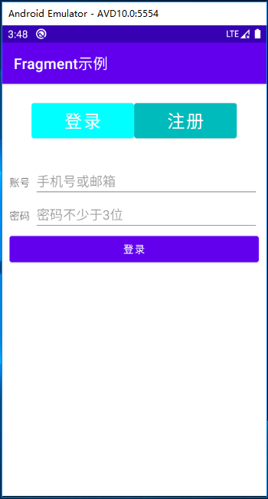
本章案例效果

Slide 5
4.1 Activity详解
4.1.1 Activity概述
Activity是Android应用中重要组成部分之一，如果把Android应用看成一个网站的话，那么一个Activity就相当于该网站的一个具体网页。Android应用开发的一个重要组成部分就是开发Activity。
Activity是一种应用程序组件，该组件提供了一个屏幕，用户通过与这个屏幕交互可完成一定的功能，例如打电话，拍照，发送邮件或者查看地图等。
每一个Activity都提供了一个用于显示它的用户界面的窗口。这个窗口通常会充满整个屏幕，但有可能比这个屏幕更小或者是漂浮在其他窗口之上。

Slide 6
4.1 Activity详解
应用程序通常由多个彼此之间松耦合的Activity组成。通常，在一个应用程序中，有且仅有一个Activity被指定为主Activity。当应用程序第一次启动的时候，该Activity会显示给用户。
每个Activity都可以启动其它的Activity用于执行不同的操作（功能）。当一个新的Activity启动的时候，先前的那个Activity就会停止，但是系统在堆栈中仍保存该Activity。
当一个新的Activity启动时，它将会被压入栈顶，并获得用户焦点。堆栈遵循后进先出的队列原则，因此，当用户使用完当前的Activity并按Back键时，该Activity将从堆栈中取出（并销毁），然后先前的Activity恢复并获取焦点。

Slide 7

4.1.2 创建和配置Activity
4.1 Activity详解
创建Activity时需要继承系统Activity基类，在不同的应用场景下，有时也可继承Activity的子类，例如ListActivity、TabActivity等。
创建一个Activity需要实现一个或多个方法，其中最常见的就是onCreate（）方法，该方法将会在Activity创建时被回调，该方法调用Activity的setContentView（）方法来显示要展示的View。
为了管理应用程序界面中的各个控件，可调用Activity的findViewById(int id)方法来获取程序界面中的组件，接下来即可修改该组件的属性和方法以满足我们的需求。
Android应用要求所有应用程序组件（Activity、Service、
ContentProvider、BroadcastReceiver）都必须进行注册。

Slide 8

4.1 Activity详解
为<application …/>元素添加<activity…/>子元素即可注册Activity。注册时，主要有以下几个属性：
    name:指定该Activity的实现类的类名；
    icon:指定该Activity对应的图标；
    label:指定该Activity的标签。
配置Activity时通常还可以指定一个或多个<intent-filter…/>元素，该元素用于指定该Activity可响应的条件。
上述配置中，只有name属性是必须的，而其它属性或标签元素都是可选的。

Slide 9
4.1.3 启动和关闭Activity
4.1 Activity详解
一个Android应用通常都会包含多个Activity，但只有一个Activity会作为程序的入口。而应用中的其他Activity，通常都由入口Activity启动，或由入口Activity启动的Activity启动。
启动其它Activity的方法如下：
  startActivity(Intent intent):启动其他Activity；
  startActivityForResult(Intent intent,int requestCode)：程序将会得到新启动Activity的结果（通过重写onActivityResult（…）方法来获取），requestCode参数代表启动Activity的请求码。这个请求码的值由开发者根据业务自行设置，用于标识请求来源。

Slide 10
4.1 Activity详解
上面两个方法，都需要传入一个Intent类型的参数，该参数是对你所需要启动的Activity的描述，既可以是一个确切的Activity类，也可以是所需要启动的Activity的一些特征，然后由系统查找符合该特征的Activity。
如果有多个Activity符合该要求时，系统将会以下拉列表的形式列出所有的Activity，然后由用户选择具体启动哪一个，这些Activity既可以是本应用程序的，也可以是其他应用程序的。

Slide 11
4.1 Activity详解
finish()：结束当前Activity；
finishActivity(int requestCode)：结束以startActivityForResult（Intent intent，int requestCode）方法启动的Activity。
注意：大部分情况下，不建议显式调用这些方法关闭Activity。因为Android系统会为我们管理Activity的生命周期，调用这些方法可能会影响用户的预期体验。因此，只有当你不想用户再回到当前Activity的时候才去关闭它。

Slide 12
4.1 Activity详解
4.1.4 Activity的生命周期
Activity的生命周期主要方法：
（1） onCreate():创建Activity时被调用；
（2） onStart():启动Activity时被调用；
（3） onRestart():重新启动Activity时被调用；
（4） onResume():恢复Activity时被调用；
（5） onPause():暂停Activity时被调用；
（6） onStop():停止Activity时被调用；
（7） onDestory(): 销毁Activity时被调用；

Slide 13
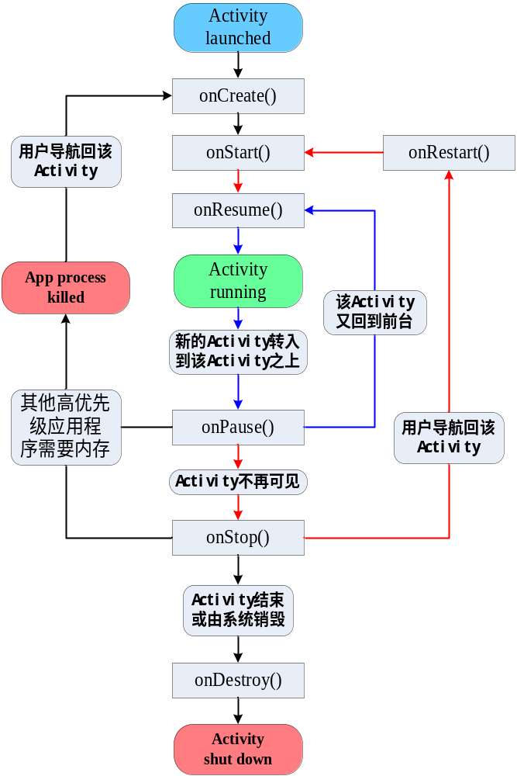
4.1.4 Activity的生命周期
整个生命周期
可见生命周期
前台生命周期
前台生命周期
可见生命周期
整个生命周期

Slide 14
4.1.4 Activity的生命周期
Activity的三种状态
Resumed：已恢复状态，此时Activity位于前台，并且获得用户焦点，这种状态通常也叫运行时状态；
Paused：暂停状态，Activity失去用户焦点，但该Activity仍是可见的，即该Activity仍存在于内存中，并能维持自身状态和记忆信息，且维持着和窗口管理器之间的联系。但是，当系统内存极度缺乏的时候可能杀死该Activity。
Stopped：停止状态，该Activity完全被其他Activity所覆盖，该Activity仍存在于内存中，能维持自身状态和记忆信息，但它和窗口管理器之间已没有了联系。当系统需要内存时，随时可以杀死该Activity。

Slide 15
4.1.4 Activity的生命周期
整个生命周期
从onCreate()开始到onDestroy()结束。Activity在onCreate()设置所有的“全局”状态，例如界面的布局文件，在onDestory()释放所有的资源。例如：关闭下载进程。
可见生命周期
从onStart()开始到onStop()结束。可以看到Activity在屏幕上，尽管有可能不在前台，不能和用户交互。onStart()和onStop()方法都可以被多次调用，因为Activity随时可在可见和隐藏之间转换，例如：可以在onStart中注册一个监听器来监听数据变化导致UI的变动，当不再需要显示时候，可以在onStop()中注销它。

Slide 16
4.1.4 Activity的生命周期
前台生命周期
从onResume()开始到onPause()结束。在这段时间里，该Activity处于所有Activity的最前面，和用户进行交互。Activity可以经常性地在resumed和paused状态之间切换，例如：当设备准备休眠时，当一个 Activity处理结果被分发时，当一个新的Intent被分发时。所以在这些方法中的代码应该属于非常轻量级的。

Slide 17
Activity的生命周期
案例：模拟Activity生命周期中方法的调用。重写Activity生命周期中的方法，方法调用时，在控制台打印出相应的信息，根据信息查看方法调用顺序。
程序运行后，系统会依次调用：onCreate→onStart→onResume，此时MainActivity就处于运行时状态了；退出时，系统依次调用onPause→onStop→onDestroy方法。
onCreate→onStart→onResume→ onPause →onStop→【onRestart→onStart→onResume→ onPause→onStop→】onDestroy。【】中间的部分可执行零到多次，即可见生命周期循环。
onCreate→onStart→onResume→onPause→【onResume→
onPause→】onStop→onDestroy。
【】中间的部分可执行一到多次，即前台生命周期循环。

Slide 18

问题与讨论
1、当MainActivity正在运行时，若此时直接按Home键，返回到桌面，MainActivity是否还存在？控制台会打印什么消息？
仍然存在，不会调用onDestroy方法。
2、返回到原来的Activity都是使用返回键，如果我们在新启动的Activity中添加一个按钮，单击按钮后，跳转到原来的Activity，这样做与单击返回键有区别吗？
通过按钮跳转到原Activity只是表面现象，实际上系统重新创建了一个Activity，即此时在Activity堆栈中包含两个Activity对象。而通过返回键操作，则是销毁当前的Activity，从而使上一个Activity获取焦点，重新显示在前台，它是不断地从堆栈中取出Activity。

Slide 19
4.1.5 Activity间的交换数据
实际应用中，仅仅有跳转还是不够的，往往还需要进行通信，即数据的传递。在Android中，主要是通过Intent对象来完成这一功能的，Intent对象就是它们之间的信使。
数据传递的方向有两个：
  从当前Activity传递到新启动的Activity
  从新启动的Activity返回结果到当前Activity

Slide 20
startActivityForResult获取返回结果操作：
在当前Activity中重写onActivityResult(int requestCode ,int resultCode,Intent intent)方法，其中requestCode代表请求码，resultCode代表返回的结果码;
在启动的Activity执行结束前，调用该Activity的setResult(int resultCode,Intent intent)方法，将需要返回的结果写入到Intent中。
startActivityForResult执行过程
当前Activity调用startActivityForResult(Intent intent，int requestCode)方法启动一个符合Intent要求的Activity；
新启动的Activity执行它相应的方法，并将执行结果通过setResult(int resultCode,Intent intent)方法写入Intent；
当该Activity执行结束后，调用原来Activity的onActivityResult(int requestCode ,int resultCode,Intent intent)，判断请求码和结果码是否符合要求，从而获取Intent里的数据。

Slide 21

启动Activity并返回结果
4.1.5 Activity间的交换数据
为什么要请求码和结果码？
因为在一个Activity中可能存在多个控件，每个控件都有可能添加相应的事件处理，调用startActivityForResult()方法，从而就有可能打开多个不同的Activity处理不同的业务。但这些Activity关闭后，都会调用原来Activity的onActivityResult（int requestCode, int resultCode, Intent intent）方法。通过请求码，我们就知道该方法是由哪个控件所触发的，通过结果码，我们就知道返回的数据来自于哪个Activity。

Slide 22
4.1.5 Activity间的交换数据
Intent保存数据的方法：
Intent提供了多个重载的方法来存放额外的数据，主要格式如下。
putExtras(String name, Xxx data)：其中Xxx表示数据类型，向Intent中放入Xxx类型的数据，例如int、long、String等；
此外还提供了一个putExtras(Bundle data)方法，该方法可用于存放一个数据包，Bundle类似于Java中的Map对象，存放的是键值对的集合，可把多个相关数据放入同一个Bundle中，Bundle提供了一系列的存入数据的方法，方法格式为putXxx(String key, Xxx data)，向Bundle中放入int、long等各种类型的数据。同时还提供了相应的getXxx（String key）方法，从Bundle中取出各种类型的数据。

Slide 23
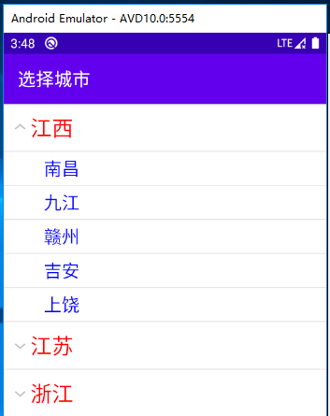
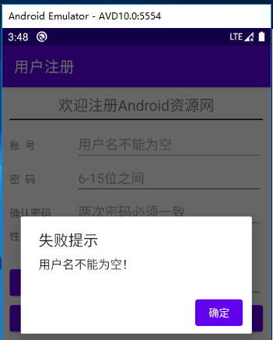
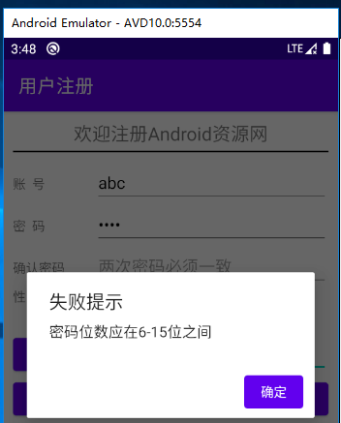
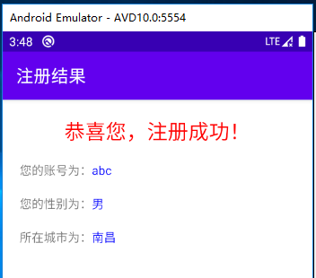
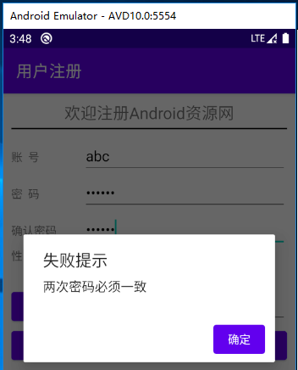
用户注册案例

Slide 24
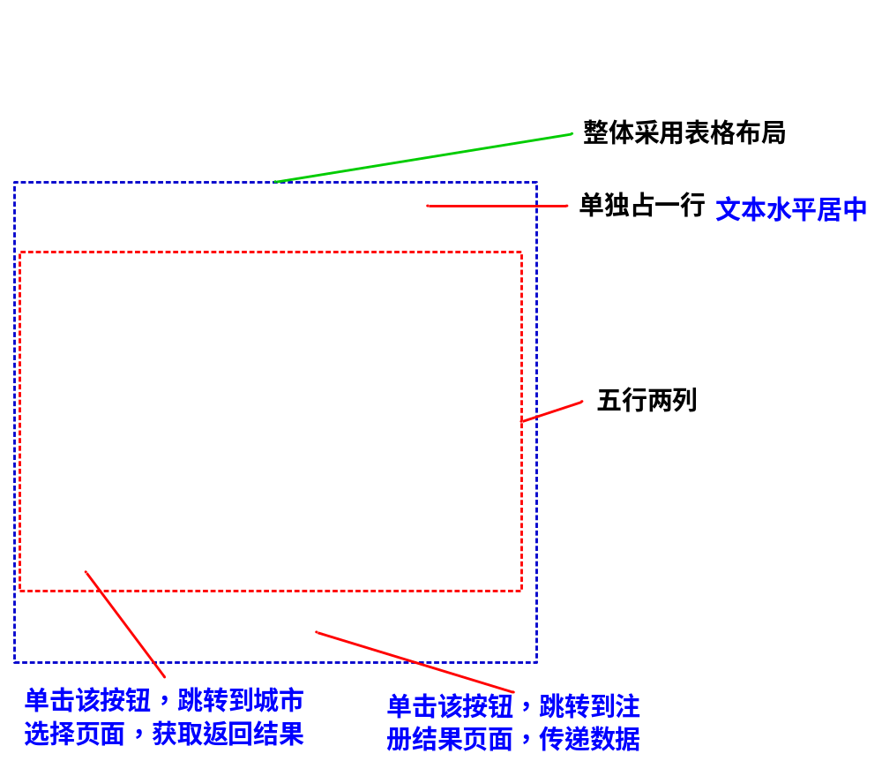
用户注册案例
运行
主界面分析

Slide 25
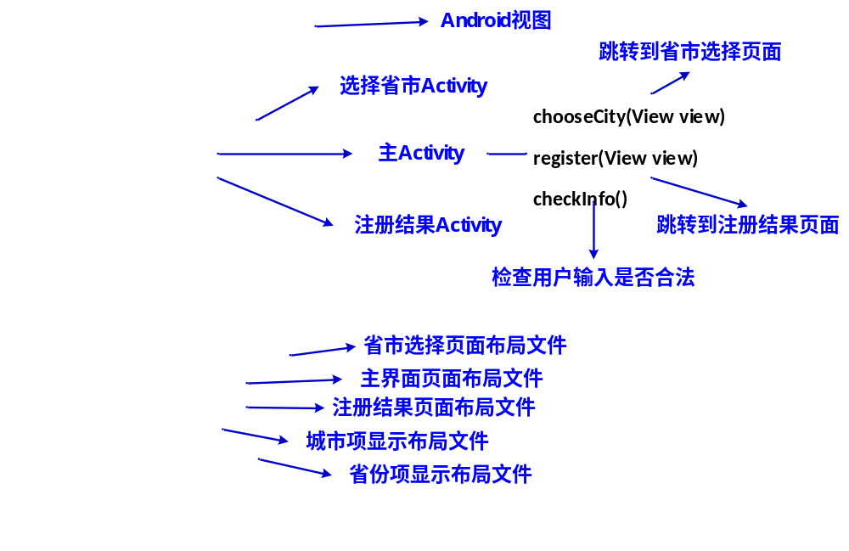
用户注册程序结构分析
用户注册案例

Slide 26
4.2 Fragment 概述
Fragment是Android3.0引入的新API，可以把它理解为Activity中的片段或者子模块。Fragment拥有自己的生命周期，也可以接受自己的输入事件。但Fragment必须被嵌入到Activity中使用，Fragment的生命周期会受它所在的Activity的生命周期的控制。例如，当Activity暂停时，该Activity内的所有Fragment都会暂停，而当Activity处于运行状态时，可以独立的操作每一个Fragment，例如添加、删除等。
一个Activity中可包含多个Fragment；反过来，一个Fragment也可以被多个Activity复用。
在Fragment中，可通过getActivity()方法获取它所在的Activity；在Activity中，可通过getFragmentManager()方法得到Fragment管理器，然后调用它的findFragmentById()等 方法获取Fragment。

Slide 27
4.2 Fragment 概述
与Activity类似，创建自定义的Fragment必须继承系统提供的Fragment基类或者它的子类，然后可根据需要实现它的一些方法。Fragment中的回调方法与Activity的回调方法非常类似，主要包含onAttach()、onCreate()、onCreateView()、onActivityCreated()、onStart()、onResume()、onPause()、onStop()、onDestroyView()、onDestroy()、onDetach()等。为了控制Fragment的显示，通常需要重写onCreateView()方法，该方法返回的View将作为该Fragment显示的View控件，当Fragment绘制界面时将会回调该方法。在该方法中，通常是通过LayoutInflater类的inflate()方法将布局文件转换成一个View对象。

Slide 28
4.2 Fragment 概述
Fragment创建完成后，还需要将其嵌入到Activity中去，将Fragment添加到Activity中有以下两种方式：
在布局文件中使用<fragment…/>标签添加Fragment，通过该标签的android:name属性指定Fragment的实现类，属性值为完整的包名+类名；
在Java代码中，通过getFragmentManager()方法获取FragmentManager对象，然后调用其beginTransaction()方法开启事务，得到FragmentTransaction对象，再调用该对象的add()方法来添加Fragment，最后调用commit()方法提交事务。

Slide 30
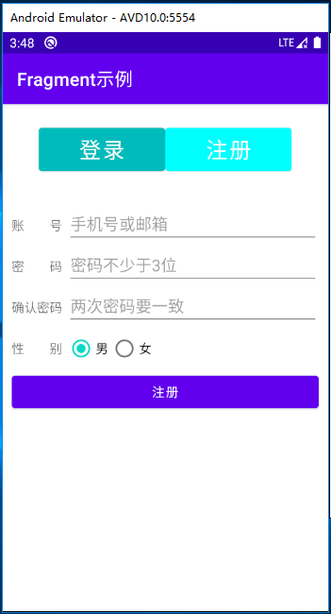
4.2 Fragment 概述
Fragment示例
设计右图所示界面效果。界面中包含两个按钮：登录和注册，单击登录按钮时在下方显示登录界面，单击注册按钮时在下方显示注册界面。整个功能效果在一个Activity内实现，登录和注册分别放在单独的Fragment中。

Slide 31





练习
练习
编写Activity类，重写它的生命周期方法，在Activity间进行跳转和传值，观察不同情况下，方法调用的顺序。
实现注册功能
1
2

Slide 32
测试题
1．以下方法不属于Activity生命周期的回调方法的是（ ）。
A）onStart() B）onCreate() C）onPause() D）onFinish()
2．以下方法中，在Activity的生命周期中不一定被调用的是（ ）。
A）onCreate() B）onStart() C）onPause() D）onStop()
3．对于Activity中一些重要资源与状态最好在哪个方法中进行保存（ ）。
A）onPause() B）onCreate() C）onResume() D）onStart()
4．配置Activity时，下列那一项是必不可少的（ ）。
A）android:name属性 B）android:icon属性
C）android:label属性 D）<intent-filter.../>元素
5．下列选项哪个不是启动Activity的方法 （ ）。
A) startActivity() B) goToActivity()
C) startActivityForResult() D) startActivityFromChild()

Slide 33

4.3 Intent详解
4.3.1 Intent概述
在Android应用中，三种核心组件：Activity、Service、BroadcastReceiver彼此是独立的，它们之所以可以互相调用、协调工作，最终形成一个具有一定功能的Android应用，主要是通过Intent对象协助来完成的。
“Intent”中文翻译为“意图”，是对一次即将运行的操作的抽象描述，包括操作的动作、动作涉及数据、附加数据等，Android系统则根据Intent的描述，负责找到对应的组件，并将Intent传递给调用的组件，完成组件的调用。因此，Intent在这里起着媒体中介的作用，专门提供组件互相调用的相关信息，实现调用者与被调用者之间的解耦。

Slide 34
4.3 Intent详解
例如，我们想通过联系人列表查看某个联系人的详细信息，点击某个联系人后，希望能够弹出此联系人的详细信息。
为了实现这个目的，联系人Activity需要构造一个Intent，这个Intent 用于告诉系统，我们要做“查看”动作，此动作对应的查看对象是“具体的某个联系人”，然后调用startActivity (Intent intent)，将构造的Intent 传入，系统会根据此Intent中的描述，到AndroidManifest.xml中找到满足此Intent 要求的Activity，最终传入Intent，对应的Activity则会根据此Intent 中的描述，执行相应的操作。
Intent实际上就是一系列信息的集合，既包含对接收该Intent的组件有用的信息，如即将执行的动作和数据，也包括对Android系统有用的信息，如处理该Intent的组件的类型以及如何启动一个目标Activity。

Slide 35
4.3 Intent详解
4.3.2 Intent构成
Component name（组件名）：指定Intent的目标组件名称，即组件的类名。
通常 Android会根据Intent中包含的其他属性信息进行查找，比如action、data/type、category，最终找到一个与之匹配的目标组件。
但如果component这个属性有指定的话，将直接使用它指定的组件，而不再执行上述查找过程。
指定了这个属性以后，Intent的其他所有属性都是可选的。Intent的Component name属性需要接受一个ComponentName对象，创建ComponentName对象时需要指定包名和类名，从而可唯一确定一个组件类，这样应用程序即可根据给定的组件类去启动特定的组件。

Slide 36
4.3 Intent详解
代码如下：
ComponentName comp=new ComponentName(Context con，Class class);
Intent intent=new Intent();
Intent.setComponent(comp);
等价于：
Intent intent=new Intent(Context con,Class class);
在启动的组件中，通过以下语句获取相关的信息：
ComponentName comp=getIntent().getComponent();
comp.getPackageName();//获取组件的包名
comp.getClassName();//获取组件的类名

Slide 37
4.3 Intent详解
action（动作）：
Action代表该Intent所要完成的一个抽象“动作”，这个动作具体由哪个组件来完成，Action这个字符串本身并不管。
例如Android提供的标准Acton:Intent.ACTION_VIEW，它只表示一个抽象的查看操作，但具体查看什么，启动哪个Activity来查看，它并不知道（这取决于Activity的<intent-filter.../>配置，只要某个Activity的<intent-filter.../>配置中包含了该ACTION_VIEW，该Activity就有可能被启动）。
Intent类中定义了一系列的Action常量，具体的可查阅Android SDK→reference中的Android.content.intent类，通过这些常量我们能调用系统为我们提供的功能。

Slide 38
常用Action
4.3 Intent详解
Action名称 | AndroidManifest.xml配置名称 | 描述
ACTION_MAIN | android.intent.action.MAIN | 作为一个程序的入口，不需要接收数据
ACTION_VIEW | android.intent.action.VIEW | 用于数据的显示
ACTION_DIAL | android.intent.action.DIAL | 调用电话拨号程序
ACTION_EDIT | android.intent.action.EDIT | 用于编辑给定的数据
ACTION_PICK | android.intent.action.PICK | 从特定的一组数据之中进行数据的选择操作
ACTION_SEND | android.intent.action.SEND | 调用发送短信程序
ACTION_GET_CONTENT | android.intent.action.GET_CONTENT | 根据指定的Type来选择打开操作内容的Intent
ACTION_CHOOSER | android.intent.action.CHOOSER | 创建文件操作选择器

Slide 39
4.3 Intent详解
category（类别）：
执行动作的组件的附加信息。例如LAUNCHER_CATEGORY 表示Intent 的接受者应该在Launcher中作为顶级应用出现；而ALTERNATIVE_CATEGORY表示当前的Intent是一系列的可选动作中的一个，这些动作可以在同一块数据上执行。同样的，在Intent类中定义了一些Category常量。
一个Intent对象最多只能包括一个Action属性，程序可调用的setAction(String str)方法来设置Action属性值；但一个Intent对象可以包含多个Category属性，程序可调用Intent的addCategory（String str）方法来为Intent添加Category属性。
当程序创建Intent时，该Intent默认启动Category属性值为Intent.CATEGORY_DEFAULT常量的组件。

Slide 40
4.3 Intent详解
Intent类中部分Category常量表
Category常量 | 对应字符串 | 简单描述
CATEGORY_DEFAULT | android.intent.category.DEFAULT | 默认的Category
CATEGORY_BROWSABLE | android.intent.category. BROWSABLE | 指定该Activity能被浏览器安全调用
CATEGORY_TAB | android.intent.category. TAB | 指定Activity作为TabActivity的Tab页
CATEGORY_LAUNCHER | android.intent.category. LAUNCHER | Activity显示在顶级程序列表中
CATEGORY_HOME | android.intent.category. HOME | 设置该Activity随系统启动而运行

Slide 41
4.3 Intent详解
data(数据)：
Data属性通常用于向Action属性提供操作的数据。不同的Action通常需要携带不同的数据，例如如果Action是ACTION_CALL，那么数据部分将会是tel:需要拨打的电话号码。
Data属性接受一个URI对象，一个URI对象通常通过如下形式的字符串来表示：
content://com.android.contacts/contacts/1
tel:13876523467
上面所示的两个字符串的冒号前面大致指定了数据的类型，冒号后面的是数据部分。因此一个合法的URI对象既可决定操作哪种数据类型的数据，又可指定具体的数据值。

Slide 42
4.3 Intent详解
Android中部分数据表
操作类型 | Data（Uri）格式 | 范例
浏览网页 | http://网页地址 | http://www.baidu.com
拨打电话 | tel:电话号码 | tel:15970142365
发送短信 | smsto:短信接收人号码 | smsto: 13621384455
查找SD卡文件 | file:///sdcard/文件或目录 | file:///sdcard/mypic.jpg
显示地图 | geo:坐标,坐标 | geo:31.899533,-27.036173

Slide 43
4.3 Intent详解
type（数据类型）：显式指定Intent的数据类型（MIME）。一般Intent的数据类型能够根据数据本身进行判定，但是通过设置这个属性，可以强制采用显式指定的类型而不再进行推导。通常来说当Intent不指定Data属性时Type属性才会起作用，否则Android系统将会根据Data属性来分析数据的类型，因此无须指定Type属性。
extras（附加信息）：是其它所有附加信息的集合,以键值对形式保存所有的附加信息。使用extras可以为组件提供扩展信息。比如，如果要执行“发送电子邮件”这个动作，可以将电子邮件的标题、正文等保存在extras里，传给电子邮件发送组件。

Slide 44
4.3 Intent详解
<intent-filter.../>元素是AndroidManifest.xml文件中<activity…/>元素的子元素，该子元素用于配置该Activity所能“响应”的Intent。
<intent-filter…/>元素里通常可包含如下子元素：
    0-N个<action…/>子元素
    0-N个<category…/>子元素
    0-1个<data…/>子元素
当<activity…/>元素里的<intent-filter…/>子元素里包含多个<action…/>子元素（相当于指定了多个字符串）时，就表明该Activity能响应Action属性值为其中任意一个字符串的Intent。

Slide 45
4.3 Intent详解
4.3.3 Intent解析
直接（显式）Intent：指定了component 属性的Intent（调用setComponent(ComponentName)或者setClass(Context, Class)来指定）。通过指定具体的组件类，通知应用启动对应的组件。
间接（隐式）Intent：没有指定component 属性的Intent。这些Intent 需要包含足够的信息，这样系统才能根据这些信息，在所有的可用组件中，确定满足此Intent 的组件。

Slide 46
Intent解析
Android系统中Intent解析的判断方法如下：
1、如果Intent指明了Action，则目标组件的IntentFilter的Action列表中就必须包含有这个Action，否则不能匹配；
2、如果Intent没有提供Type，系统将从Data中得到数据类型。和Action一样，目标组件的数据类型列表中必须包含Intent的数据类型，否则不能匹配；
3、如果Intent中的数据不是content类型的URI，而且Intent也没有明确指定它的Type类型，将根据Intent中数据的Scheme进行匹配，例如“http:”或“tel:”。同上，Intent的Scheme必须出现在目标组件的Scheme列表中；
4、如果Intent指定了一个或多个Category，这些类别必须全部出现在组件的类别列表中。比如Intent中包含了两个类别：LAUNCHER_CATEGORY和ALTERNATIVE_CATEGORY，解析得到的目标组件必须至少包含这两个类别。

Slide 47
Intent解析
Android系统中Intent解析的匹配过程如下：
1、Android系统把所有应用程序包中的Intent过滤器集合在一起，形成一个完整的Intent过滤器列表；
2、在Intent与Intent过滤器进行匹配时，android系统会将列表中所有Intent过滤器的“动作”和“类别”与Intent进行匹配，任何不匹配的Intent过滤器都将被过滤掉，没有指定“动作”的Intent请求可以匹配任何的Intent过滤器。
3、把Intent数据URI的每个子部与Intent过滤器的<data>标签中的属性进行匹配，如果<data>标签指定了协议、主机名、路径名或MIME类型，那么这些属性都要与Intent的URI数据部分进行匹配，任何不匹配的Intent过滤器均被过滤掉；
4、如果Intent过滤器的匹配结果多于一个，则可以根据在<intent-filter>标签中定义的优先级标签来对Intent过滤器进行排序，优先级最高的Intent过滤器将被选择。

Slide 48
4.3 Intent详解
注意：
理论上说, 一个intent对象如果没有指定category, 它应该能通过任意的category 测试。有一个例外： android把所有传给startActivity()的隐式intent看做至少有一个category: “android.intent.category.DEFAULT”。
因此, 想要接受隐式intent的activity，必须在intent filter中加入“android.intent.category.DEFAULT”。(“android.intent.action.MAIN” 和“android.intent.category.LAUNCHER”的intent filter例外，它们不需要"android.intent.category.DEFAULT"。)

Slide 49
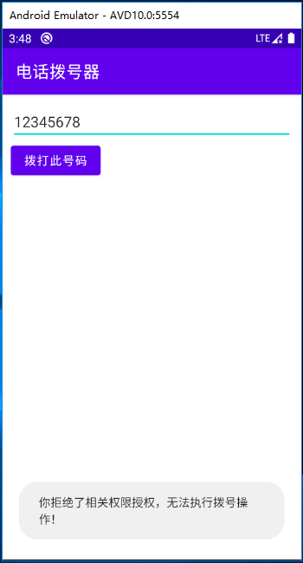
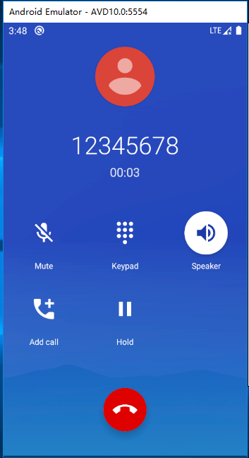
程序举例：电话拨号器
4.3 Intent详解
实现下图所示调用系统拨号功能：在文本框中输入要拨打的号码，单击拨打按钮，此时弹出对话框，提示用户请求调用系统拨号功能权限。如果拒绝将弹出一个Toast信息，提示用户没有权限无法执行拨号功能；如果同意，则进入拨号界面。

Slide 50
4.3 Intent详解
private void dail(){
Intent intent=new Intent();→创建Intent对象
intent.setAction(Intent.ACTION_CALL);→指定动作为拨号
intent.setData(Uri.parse("tel:"+numberText.getText())); →将字符串转换成Uri对象
startActivity(intent);→启动相应组件
}
setAction()方法用于指定所需要执行的动作，setData()用于指定相关的数据。

Slide 51
4.3 Intent详解
注意：
拨号功能对用户来说是隐私，调用时需要申请相关的权限。
在Android6.0之前只需要在清单文件（AndroidManifest.xml）中<application>标签外添加如下权限声明即可：<uses-permission android:name="android.permission.CALL_PHONE"/>。
Android6.0之后，对权限进行了优化，提出了运行时权限，不要求安装时授权，而是当需要使用某些权限时，提示用户授权，用户拒绝后只是影响这一功能的使用，不会影响其他功能的使用，非常灵活、方便。

Slide 52
测试题
1．Android 中下列属于Intent的作用的是（ ）。
A）实现应用程序间的数据共享
B）是一段长的生命周期，没有用户界面的程序，可以保持应用在后台运行，而不会因为切换页面而消失
C）可以实现界面间的切换，可以包含动作和动作数据，组件间调用的纽带
D）处理一个应用程序整体性的工作
2．Intent的以下哪个属性通常用于在多个Action之间进行数据交换？（ ）。
A) Category B) Component C) Data D) Extra
3．简要描述Intent的主要组成部分，各部分的含义。

Slide 53
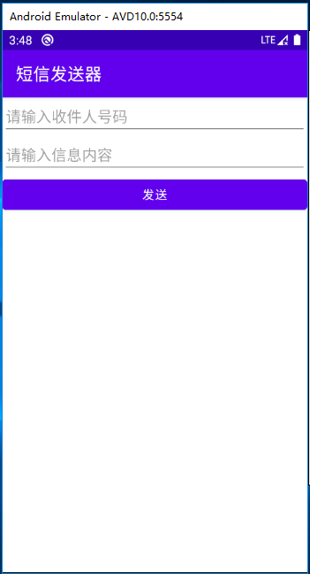
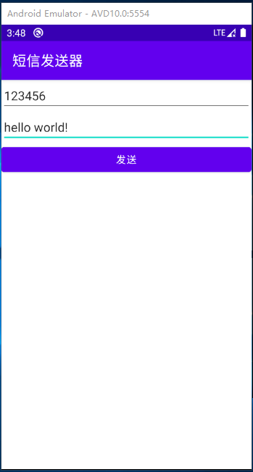
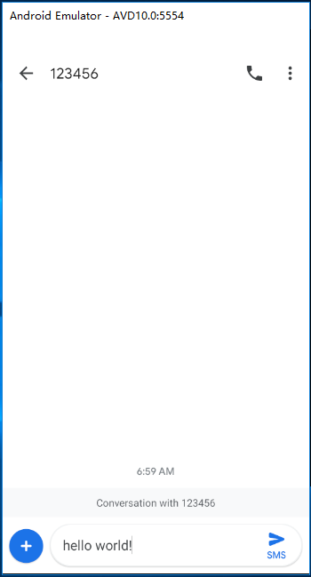
练习
编写一个简单的短信发送器，效果如下图所示，包含两个文本输入框和一个按钮，分别输入电话号码和短信内容，单击按钮跳转到系统发送短信页面。（提示：发送短信调用系统的Action为：Intent.ACTION_SENDTO,数据格式为：smsto:123456,接收短信内容的关键字为：sms_body。仅仅是调用系统的发送短信功能，短信并没有发送出去，所以不用添加相关权限）

Slide 54



